Slide 1
Diapositives 10 : Le vote
Notes:
1

Slide 2
Est-ce important de voter ? Comment puis-je voter à une élection provinciale

Slide 3
Qui est éligible à voter lors des élections provinciales ?

Slide 4
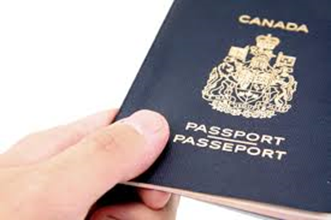
Qui peut voter?
Une personne est éligible pour voter à Terre-Neuve-et-Labrador, vous devez:
Être un citoyen canadien ;
Être âgé d’au moins 18 ans ;
Résidez à Terre-Neuve-et-Labrador le jour du vote ;
Un résident d’une circonscription et une section de vote le jour du vote.

Slide 5
Qui organise les élections provinciales?
Elections Newfoundland & Labrador est responsable de l'organisation des élections provinciales à Terre-Neuve-et-Labrador.
Leur travail consiste à s’assurer que les élections provinciales soient justes, sécuritaires et transparentes.

Slide 6
Qu’est ce que la liste électorale ?
Élections NL tient une liste électorale, c’est à dire une liste de tous les électeurs qui inclut leur nom, adresse et numéro de téléphone.
Un électeur n’est pas requis de présenter une pièce d’identité avant de voter s’il est sur la liste électorale.
On vous remettra un bulletin de vote si votre nom est sur la liste électorale.

Slide 7
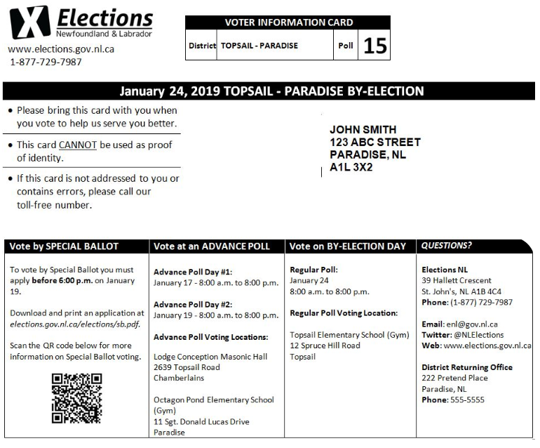
Carte de renseignements aux électeurs
Une carte personnalisée est envoyée par la poste à chacune des personnes se retrouvant sur le registre des électeurs pour leur indiquer où et quand voter.

Slide 8
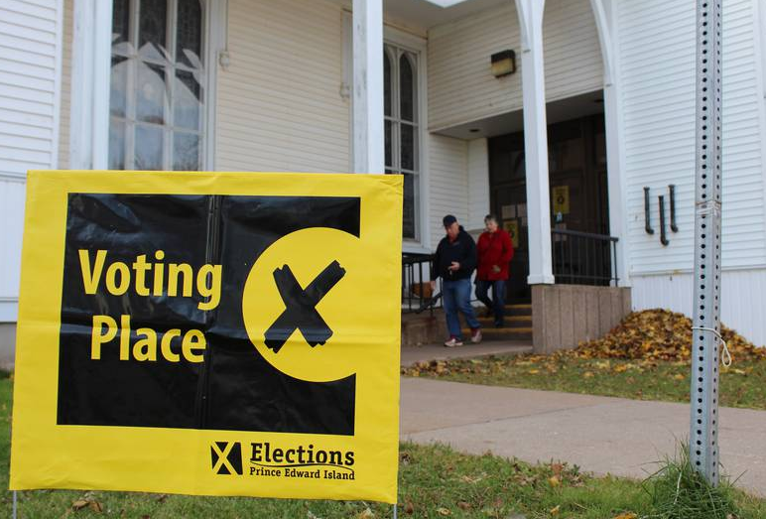
Où puis-je voter?
Chaque circonscription électorale est divisée en petites entités géographiques.
Les électeurs éligibles dans chacune de ces entités votent à votre bureau de scrutin spécialement désigné.
Les électeurs peuvent connaître le lieu de leur bureau de vote sur le site Internet d’Elections NL, dans les journaux locaux et sur leur carte de renseignements aux électeurs.

Slide 9
Comment est-ce que je vote ?
Le jour du scrutin : Vous pouvez voter en personne le jour du scrutin (16 mai) de 8 h à 20 h à votre bureaux de scrutin.
Lieu du scrutin par anticipation : Vous pouvez voter avant le jour du scrutin. Le vote par anticipation (9 mai) sera possible de 8 h à 20 h une journée lors de la semaine avant la journée du scrutin.
Vote par bulletin de vote spécial : Le vote spécial est disponible pour ceux qui ne peuvent pas voter au bureau de scrutin car ils sont soit en état d'incapacité physique, soit à l'extérieur de leur circonscription électoral, soit dans un établissement carcéral, soit dans un lieu éloigné ou soit candidats ou membres du personnel électoral.
Notes:
9

Slide 10
Pourquoi est-ce important de pouvoir voter à différents moments et de diverses manières ?

Slide 11
Saviez-vous qu’il y a longtemps, les élections se tenaient en public ? Les électeurs devaient même lever la main pour exprimer leur choix. Quels problèmes cela pourrait-il causer ?

Slide 12
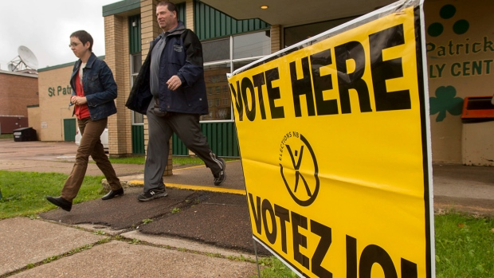
Quel est le processus du vote ?
Une fois avoir confirmé votre éligibilité, vous recevrez un bulletin de vote avec les initiales du scrutateurs à l’endos.
Allez derrière l’isoloir et remplissez votre bulletin de vote. Choisissez seulement un candidat sur le bulletin.
Rendez votre bulletin plié au crutateur pour qu’il vérifie les initiales.
Insérez votre bulletin plié dans l’urne.
Notes:
12

Slide 13
Pourquoi le scrutin secret est-il appelé ainsi ?

Slide 14
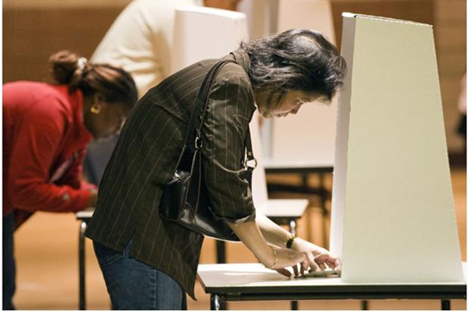
Comment marquer son bulletin de vote?
Le vote est effectué par scrutin secret. Personne, excepté l’électeur, ne doit savoir le choix effectué.
Sur le bulletin se trouve une liste des noms des candidats qui se présentent dans votre circonscription électorale et le parti politique qu’ils représentent.
Tant que l’électeur a clairement fait une marque pour un seul des candidats, son bulletin de vote sera valide.
Notes:
14

Slide 15
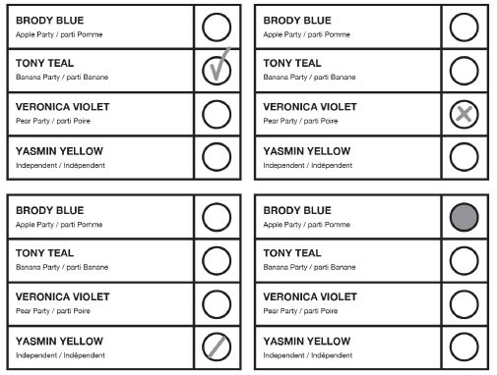
Bulletin de vote valide
Un bulletin de vote valide indique clairement le choix pour un candidat.

Slide 16
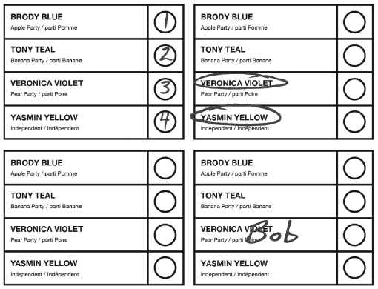
Bulletin de vote rejeté
Un bulletin de vote rejeté est un bulletin de vote qui ne peut être compté car l'intention du votant ne peut pas être comprise. Un bulletin de vote sera rejeté si : il n'y a aucun candidat de marqué ; plus d'un candidat est marqué ; la façon de marqué le bulletin de vote permet d'identifier l'électeur.

Slide 17
Conclusion
Quel candidat fera le meilleur député provincial? Pourquoi ?
Quelle information, événement ou activité lié à la campagne vous a le plus aidé à forger votre point de vue ?
Comment voter lors d’une élection provinciale ?

